Slide 1

منظومة بثّ قُطريّة
درس مستقلون في المكان للصفّ الخامس
موضوع الدرس:عبور الشارع في المفرق
مع المعلّم/ ة:حنين مصاروة
Notes:
اكتبوا النصّ الملائم وكذلك المعدّات المطلوبة.

Slide 2

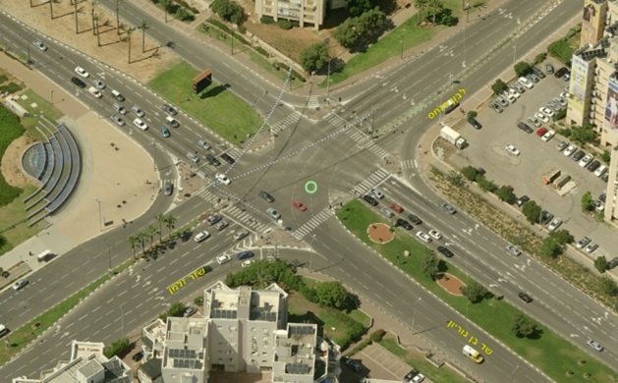

ماذا سنتعلّم اليوم؟
عبور الشارع في المفرق
Notes:
مدّة الشريحة: دقيقتان
عرّفوا بأنفسكم وأعرضوا سير الدرس:
أنتم مدعوّون للتوجّه إلى التلاميذ بصورة شخصيّة:
مثال على نصّ شفويّ: مرحبًا، اسمي ـــــــــــــــ. أنا أعلّم ـــــــــ من ــــــــــــــ. كيف حالكم؟ يسرّني انضمامكم إليّ...
موضوع الدرس وهدفه:
مثال على نصّ شفويّ: سنتعلّم في هذا الدرس عن ــــــــــــــــــــ. انضمّوا إليّ وستستمتعون. هل أنتم مستعدّون؟ فلنبدأ"
نبدأ بـ …. (مرحلة افتتاحيّة الدرس)
ننتقل إلى الاكتشاف (مرحلة التعلّم/ إكساب - اكنبوا هنا سؤالًا مثيرًا للفضول، يجيب عن هدف الدرس)
نتدرّب على … (مرحلة التدرّب/ التجريب)
نُجمل (مرحلة إجمال الدرس)

Slide 3
اهداف درس اليوم؟
ان يفهم الطالب صعوبات واخطار العبور في المفرق
ان يفهم الطالب العلاقة بين المفرق وانواع الطرق في المفرق . ومقدار حركة السير وظروف الرؤية في المفرق . وبين اختيار مسار العبور وتوقيت العبور .
ان يختار الطالب بالشكل المناسب مسار العبور ويتخذوا القرار الصائب بشأن توقيت العبور .
Notes:
مدّة الشريحة: دقيقتان
عرّفوا بأنفسكم وأعرضوا سير الدرس:
أنتم مدعوّون للتوجّه إلى التلاميذ بصورة شخصيّة:
مثال على نصّ شفويّ: مرحبًا، اسمي ـــــــــــــــ. أنا أعلّم ـــــــــ من ــــــــــــــ. كيف حالكم؟ يسرّني انضمامكم إليّ...
موضوع الدرس وهدفه:
مثال على نصّ شفويّ: سنتعلّم في هذا الدرس عن ــــــــــــــــــــ. انضمّوا إليّ وستستمتعون. هل أنتم مستعدّون؟ فلنبدأ"
نبدأ بـ …. (مرحلة افتتاحيّة الدرس)
ننتقل إلى الاكتشاف (مرحلة التعلّم/ إكساب - اكنبوا هنا سؤالًا مثيرًا للفضول، يجيب عن هدف الدرس)
نتدرّب على … (مرحلة التدرّب/ التجريب)
نُجمل (مرحلة إجمال الدرس)

Slide 4
اهداف درس اليوم؟
ان يعرف الطالب عدد اتجاهات السير الممكنة في مختلف انواع المفارق
ان يفهم الطالب معنى المصطلح « مواجهة « والعلاقة بينه وبين الفضاء المروري في محيط المفرق .
ان يفهم الطالب مبنى المفرق وظروف المحيط في ظروف الرؤية في المفرق
ان يفهم الطالب تأثير مزايا المفرق في مستوى السلامة فيه .
Notes:
مدّة الشريحة: دقيقتان
عرّفوا بأنفسكم وأعرضوا سير الدرس:
أنتم مدعوّون للتوجّه إلى التلاميذ بصورة شخصيّة:
مثال على نصّ شفويّ: مرحبًا، اسمي ـــــــــــــــ. أنا أعلّم ـــــــــ من ــــــــــــــ. كيف حالكم؟ يسرّني انضمامكم إليّ...
موضوع الدرس وهدفه:
مثال على نصّ شفويّ: سنتعلّم في هذا الدرس عن ــــــــــــــــــــ. انضمّوا إليّ وستستمتعون. هل أنتم مستعدّون؟ فلنبدأ"
نبدأ بـ …. (مرحلة افتتاحيّة الدرس)
ننتقل إلى الاكتشاف (مرحلة التعلّم/ إكساب - اكنبوا هنا سؤالًا مثيرًا للفضول، يجيب عن هدف الدرس)
نتدرّب على … (مرحلة التدرّب/ التجريب)
نُجمل (مرحلة إجمال الدرس)

Slide 5






ماذا يجب أن نحضّر للحصّة؟
Notes:
حذف هذه الشريحة إذا لم تكن ضروريّة:
مدّة الشريحة: دقيقة
تأكّدوا في هذه الشريحة أنّ الجميع تزوّدوا بالأدوات المساعدة المطلوبة (ننصح بأن تكون هذه الأدوات المساعدة موجودة معكم لتعرضوها كمثال)
احذفوا ما هو زائد أو أضيفوا حسب الحاجة (احرصوا على حقوق النشر والملكيّة الفكريّة).
هذا هو الوقت المناسب لعرض قواعد السلوك خلال الحصّة: اطلبوا من التلاميذ إغلاق نوافذ تطبيقات أخرى في الحاسوب، إبعاد الأمر المشتّتة للانتباه، الجلوس في غرفة هادئة، التزوّد بالماء، وبالأساس التركيز في الدرس.

Slide 6


ما الذي نعرفه من قبلُ؟
اتخاذ قرار عبور الشارع في مكان منظم مع تدابير مرورية
قوانين العبور الامن في مكان امن مع تدابير مرورية
Notes:
مدّة الشريحة: حتّى دقيقتين
ستخلق هذه المرحلة ربط معرفيًّا وذا صلة بين الموضوع الذي تتمّ دراسته والمعرفة السابقة لدى التلاميذ.
في الصفوف الدنيا، ننصح بأن يكون الربط بسيطًا وعامًّا. إذا كان التلاميذ قد تعلّموا من قبل دروسًا في الموضوع، يحبّذ الربط بالمعرفة التي اكتسبها التلاميذ في الدرس السابق.
مثال على النصّ الشفويّ:
"هل حدث أن واجهتم وضعًا فيه.... / في الدروس السابقة تعلمنا عن ... واليوم سنستمرّ في ... /
ربما تكونون قد تناولتم هذا الموضوع في المدرسة، وحتى إذا لم يكن كذلك، فهذه فرصة للتعرّف/ التعمّق ..."

Slide 7
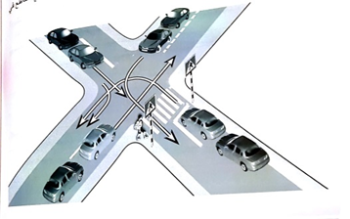
الآن سنتعلّم
ما معنى مفرق
أنواع مختلفة من المفارق وتأثيرها على عبور الطريق .
الصعوبات والمخاطر عند عبور الشارع بمحاذاة مفرق : العلاقة بين نوع المفرق , أنواع المفارق المختلفة , حركة السير , مجال الرؤية في المفرق وعلاقة المشاة بذلك .
Notes:
الشرائح 11-15 تضمّ: إكساب المعرفة، التدرّب والحلّ، وتدرّب وحلّ آخر. مدّة هذه الشرائح معًا 20 دقيقة
إكساب: التطرّق إلى هدف تعليميّ مركزيّ ومركّز. باستخدام مجموعة منوّعة من تمثيلات المضمون، مثل: الصور ومقاطع الفيديو - بالإمكان إرفاق مقاطع فيديو من إصدار مطاح فقط، صور شاشة، تقارير، مضامين من الكتب التعليميّة، ونصّ محدود وفقًا لحقوق النشر والملكيّة الفكريّة. يمكنك دمج مثال على تمرين أو سؤال تقومون بحله.

Slide 8
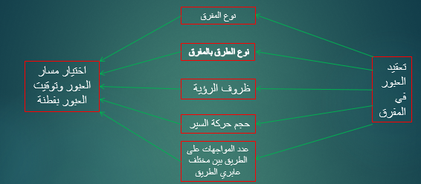
الآن سنتعلّم استعراض المواضيع
Notes:
الشرائح 11-15 تضمّ: إكساب المعرفة، التدرّب والحلّ، وتدرّب وحلّ آخر. مدّة هذه الشرائح معًا 20 دقيقة
إكساب: التطرّق إلى هدف تعليميّ مركزيّ ومركّز. باستخدام مجموعة منوّعة من تمثيلات المضمون، مثل: الصور ومقاطع الفيديو - بالإمكان إرفاق مقاطع فيديو من إصدار مطاح فقط، صور شاشة، تقارير، مضامين من الكتب التعليميّة، ونصّ محدود وفقًا لحقوق النشر والملكيّة الفكريّة. يمكنك دمج مثال على تمرين أو سؤال تقومون بحله.

Slide 9
الآن سنتعلّم مفترق – مفرق
التقاء شارعين او اكثر والذي يشكل ملتقى لمختلف عابري الطريق الذين يقودون مركبات او يمشون , يأتي عابرو الطريق من اتجاهات مختلفة ويتجهون الى اتجاهات مختلفة
Notes:
الشرائح 11-15 تضمّ: إكساب المعرفة، التدرّب والحلّ، وتدرّب وحلّ آخر. مدّة هذه الشرائح معًا 20 دقيقة
إكساب: التطرّق إلى هدف تعليميّ مركزيّ ومركّز. باستخدام مجموعة منوّعة من تمثيلات المضمون، مثل: الصور ومقاطع الفيديو - بالإمكان إرفاق مقاطع فيديو من إصدار مطاح فقط، صور شاشة، تقارير، مضامين من الكتب التعليميّة، ونصّ محدود وفقًا لحقوق النشر والملكيّة الفكريّة. يمكنك دمج مثال على تمرين أو سؤال تقومون بحله.

Slide 10
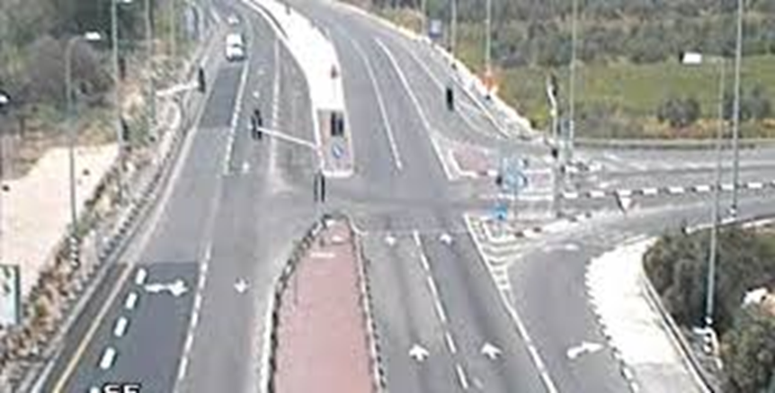
الآن سنتعلّم مفرق
Notes:
الشرائح 11-15 تضمّ: إكساب المعرفة، التدرّب والحلّ، وتدرّب وحلّ آخر. مدّة هذه الشرائح معًا 20 دقيقة
إكساب: التطرّق إلى هدف تعليميّ مركزيّ ومركّز. باستخدام مجموعة منوّعة من تمثيلات المضمون، مثل: الصور ومقاطع الفيديو - بالإمكان إرفاق مقاطع فيديو من إصدار مطاح فقط، صور شاشة، تقارير، مضامين من الكتب التعليميّة، ونصّ محدود وفقًا لحقوق النشر والملكيّة الفكريّة. يمكنك دمج مثال على تمرين أو سؤال تقومون بحله.

Slide 11
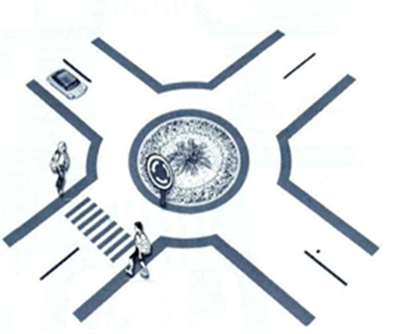
الآن سنتعلّم أنواع المفارق
مفرق مع دوار
Notes:
الشرائح 11-15 تضمّ: إكساب المعرفة، التدرّب والحلّ، وتدرّب وحلّ آخر. مدّة هذه الشرائح معًا 20 دقيقة
إكساب: التطرّق إلى هدف تعليميّ مركزيّ ومركّز. باستخدام مجموعة منوّعة من تمثيلات المضمون، مثل: الصور ومقاطع الفيديو - بالإمكان إرفاق مقاطع فيديو من إصدار مطاح فقط، صور شاشة، تقارير، مضامين من الكتب التعليميّة، ونصّ محدود وفقًا لحقوق النشر والملكيّة الفكريّة. يمكنك دمج مثال على تمرين أو سؤال تقومون بحله.

Slide 12
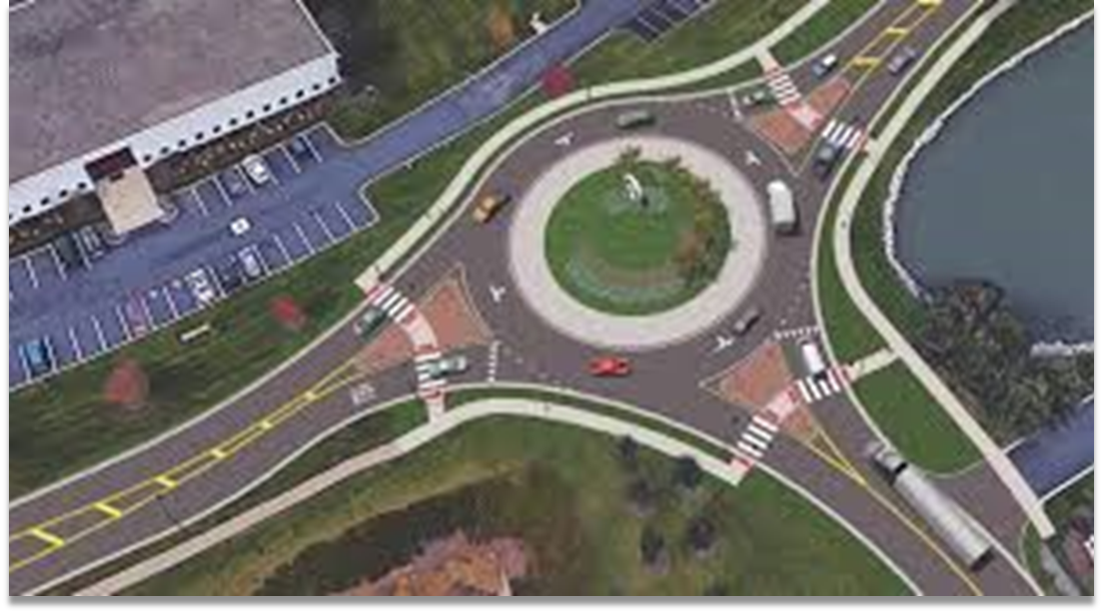
الآن سنتعلّم أنواع المفارق
مفرق مع دوار
Notes:
الشرائح 11-15 تضمّ: إكساب المعرفة، التدرّب والحلّ، وتدرّب وحلّ آخر. مدّة هذه الشرائح معًا 20 دقيقة
إكساب: التطرّق إلى هدف تعليميّ مركزيّ ومركّز. باستخدام مجموعة منوّعة من تمثيلات المضمون، مثل: الصور ومقاطع الفيديو - بالإمكان إرفاق مقاطع فيديو من إصدار مطاح فقط، صور شاشة، تقارير، مضامين من الكتب التعليميّة، ونصّ محدود وفقًا لحقوق النشر والملكيّة الفكريّة. يمكنك دمج مثال على تمرين أو سؤال تقومون بحله.

Slide 13
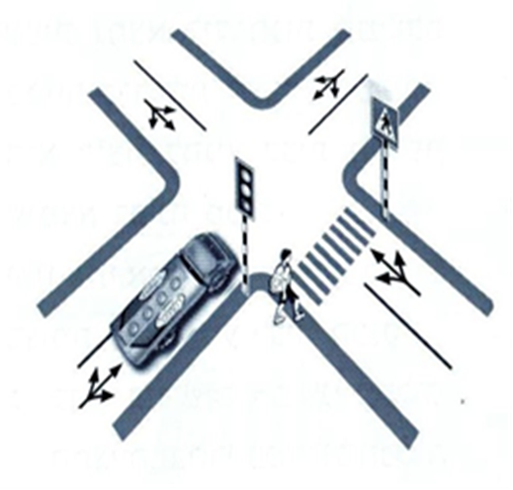
الآن سنتعلّم أنواع المفارق
مفرق مع تقاطع , تقاطع شوارع بمسلكين واتجاهين.
Notes:
الشرائح 11-15 تضمّ: إكساب المعرفة، التدرّب والحلّ، وتدرّب وحلّ آخر. مدّة هذه الشرائح معًا 20 دقيقة
إكساب: التطرّق إلى هدف تعليميّ مركزيّ ومركّز. باستخدام مجموعة منوّعة من تمثيلات المضمون، مثل: الصور ومقاطع الفيديو - بالإمكان إرفاق مقاطع فيديو من إصدار مطاح فقط، صور شاشة، تقارير، مضامين من الكتب التعليميّة، ونصّ محدود وفقًا لحقوق النشر والملكيّة الفكريّة. يمكنك دمج مثال على تمرين أو سؤال تقومون بحله.

Slide 14
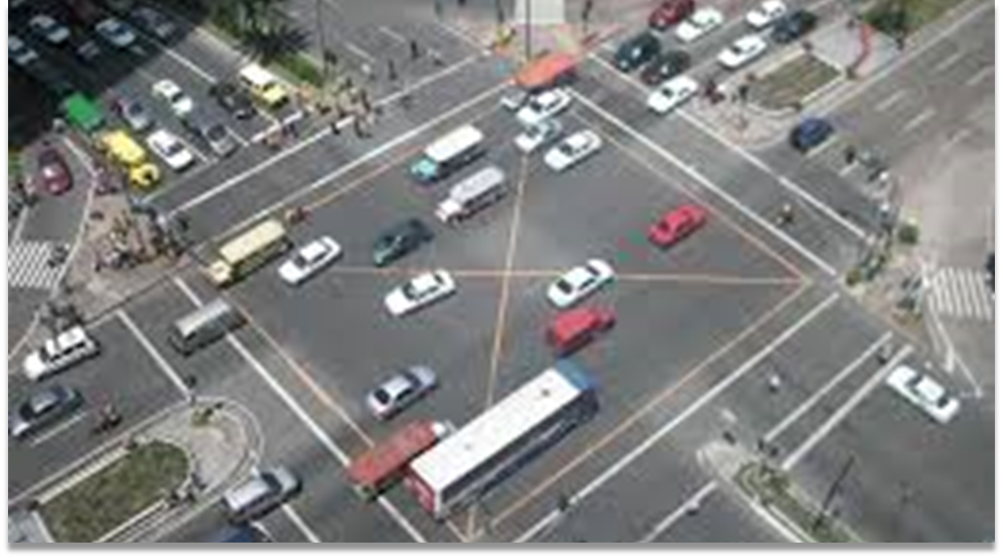
الآن سنتعلّم أنواع المفارق
مفرق تقاطع
Notes:
الشرائح 11-15 تضمّ: إكساب المعرفة، التدرّب والحلّ، وتدرّب وحلّ آخر. مدّة هذه الشرائح معًا 20 دقيقة
إكساب: التطرّق إلى هدف تعليميّ مركزيّ ومركّز. باستخدام مجموعة منوّعة من تمثيلات المضمون، مثل: الصور ومقاطع الفيديو - بالإمكان إرفاق مقاطع فيديو من إصدار مطاح فقط، صور شاشة، تقارير، مضامين من الكتب التعليميّة، ونصّ محدود وفقًا لحقوق النشر والملكيّة الفكريّة. يمكنك دمج مثال على تمرين أو سؤال تقومون بحله.

Slide 15

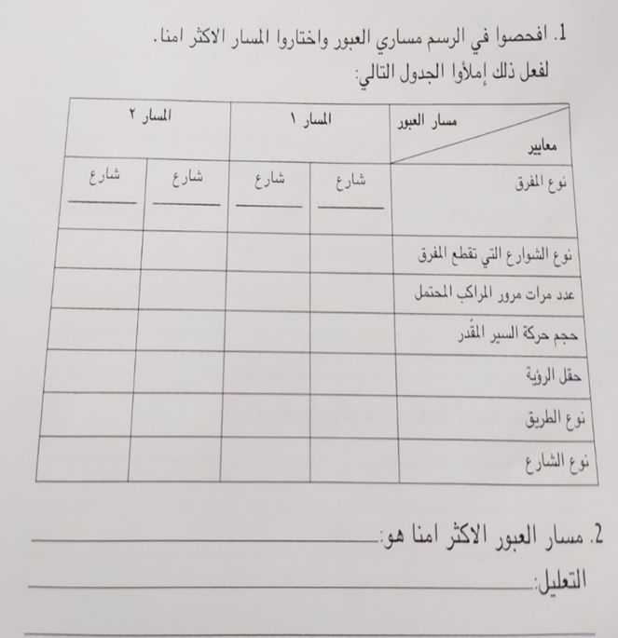
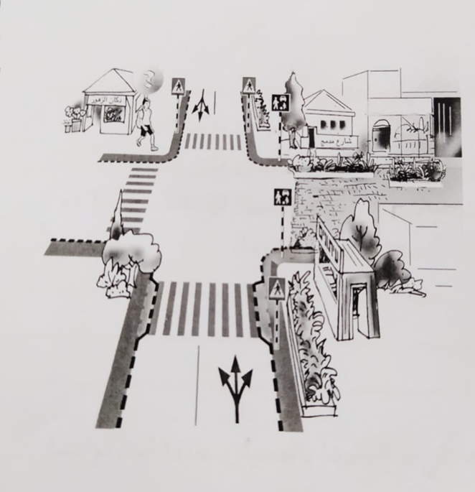
تدرّب
علي موجود بجانب دكان الزهور الواقع على مفرق شارع الاستقلال وتوفيق زياد .
يريد الذهاب الى دكان الصحف في المنعطف المقابل
Notes:
التدرّب: لا يزيد عن 3 دقائق. يمكنك إجراء 2-1 جولات من التدرّب أمام الكمبيوتر (سؤال على اللوح وكتابة في ورقة، أشغال باستخدام الألوان/ العجين/ المعجونة) أو في أرجاء البيت (الأشياء المتوفّرة لديكم أو مزيج من التفاعل بين أفراد العائلة).
نصيحة للصفوف الدنيا: اطرحوا أسئلة تشارك التلاميذ على نمط مسرحيات الأطفال/ قناة الأطفال، مثل "أين التذكرة الثانية ...؟ لا أذكر ... هل تعرفون أين هي؟"
أمثلة: https://www.youtube.com/watch?v=sGfdE0es80w برنامج طهو للأطفال. يتحدّثون مع الأطفال طوال الدرس ويطرحون عليهم أسئلة.
art attack : https://www.youtube.com/watch?v=QX013_tz4rM

Slide 16


حلّ
أضيفوا هنا:
استنتاج وحلّ (إن وُجد)
Notes:
حلّ التدرّب: بعد أن تدرّب التلاميذ بشكل مستقل، يجب عرض الحلّ ومناقشته. يمكن إظهار الأخطاء الشائعة وشرح كيفيّة حلّها.

Slide 17



تتمّة التدرّب
جدوا في حيكم , او في خريطة « حي الورود» نقطة التقاء أنواع الطرق المختلفة عليكم الاستعانة بورقة فعالية د من الوحدة الرابعة .
Notes:
التدرّب: لا يزيد عن 3 دقائق. يمكنك إجراء 2-1 جولات من التدرّب أمام الكمبيوتر (سؤال على اللوح وكتابة في ورقة، أشغال باستخدام الألوان/ العجين/ المعجونة) أو في أرجاء البيت (الأشياء المتوفّرة لديكم أو مزيج من التفاعل بين أفراد العائلة).
نصيحة للصفوف الدنيا: اطرحوا أسئلة تشارك التلاميذ على نمط مسرحيات الأطفال/ قناة الأطفال، مثل "أين التذكرة الثانية ...؟ لا أذكر ... هل تعرفون أين هي؟"
أمثلة: https://www.youtube.com/watch?v=sGfdE0es80w برنامج طهو للأطفال. يتحدّثون مع الأطفال طوال الدرس ويطرحون عليهم أسئلة.
art attack : https://www.youtube.com/watch?v=QX013_tz4rM

Slide 18
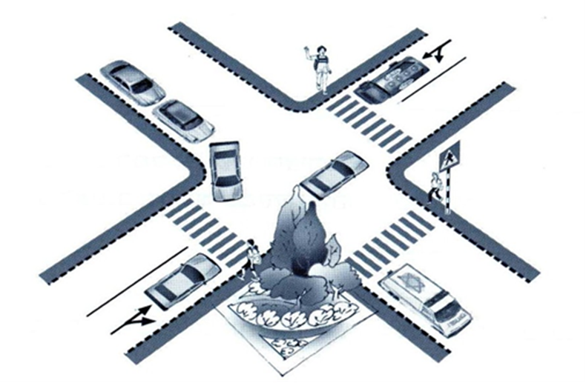

نواصل التدرّب
ارسموا في الرسم الاتجاهات المختلفة لسير السيارات؟
Notes:
مدّة الشريحة: حتّى 15 دقيقة
في هذه المرحلة اشرحوا للتلاميذ التدرّب وودّعوهم. مع خروج التلاميذ للتدرّب النهائيّ، ستنتهي مرحلة تصويركم كمعلمين ومعلّمات.
نقاط لتسليط الضوء عليها:
* يمكن تنفيذ التدرّب في المنزل باستخدام مجموعة منوّعة من الموارد المتاحة في المنزل، مثل: أدوات الكتابة أو الحاسوب اللوحيّ أو الشخصيّ. يمكن استخدام بيئتي آفاق وكوتار الكتب التعليميّة (فقط كم خلال حاسوب محمول، وذلك لأنّ آفاق وكوتار الكتب التعليميّة لا يعملان بشكل جيد على الحاسوب اللوحيّ/ الهاتف المحمول).
* تأكد من إعطاء تلاميذكم تعليمات دقيقة للتدرّب على صعيد المضامين وعلى صعيد الفنّيّ، بالإضافة إلى الأوقات الدقيقة للتدرّب.
* بالإمكان تضمين العرض التقديميّ صور شاشة والشرح شفويًّا ما هو المطلوب منهم تنفيذه.

Slide 19
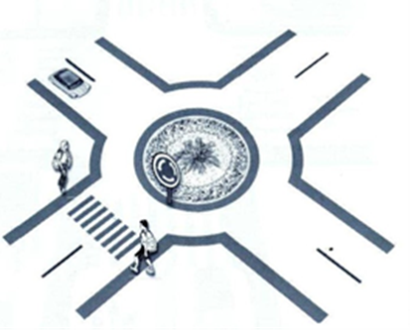

نواصل التدرّب
Notes:
مدّة الشريحة: حتّى 15 دقيقة
في هذه المرحلة اشرحوا للتلاميذ التدرّب وودّعوهم. مع خروج التلاميذ للتدرّب النهائيّ، ستنتهي مرحلة تصويركم كمعلمين ومعلّمات.
نقاط لتسليط الضوء عليها:
* يمكن تنفيذ التدرّب في المنزل باستخدام مجموعة منوّعة من الموارد المتاحة في المنزل، مثل: أدوات الكتابة أو الحاسوب اللوحيّ أو الشخصيّ. يمكن استخدام بيئتي آفاق وكوتار الكتب التعليميّة (فقط كم خلال حاسوب محمول، وذلك لأنّ آفاق وكوتار الكتب التعليميّة لا يعملان بشكل جيد على الحاسوب اللوحيّ/ الهاتف المحمول).
* تأكد من إعطاء تلاميذكم تعليمات دقيقة للتدرّب على صعيد المضامين وعلى صعيد الفنّيّ، بالإضافة إلى الأوقات الدقيقة للتدرّب.
* بالإمكان تضمين العرض التقديميّ صور شاشة والشرح شفويًّا ما هو المطلوب منهم تنفيذه.

Slide 20
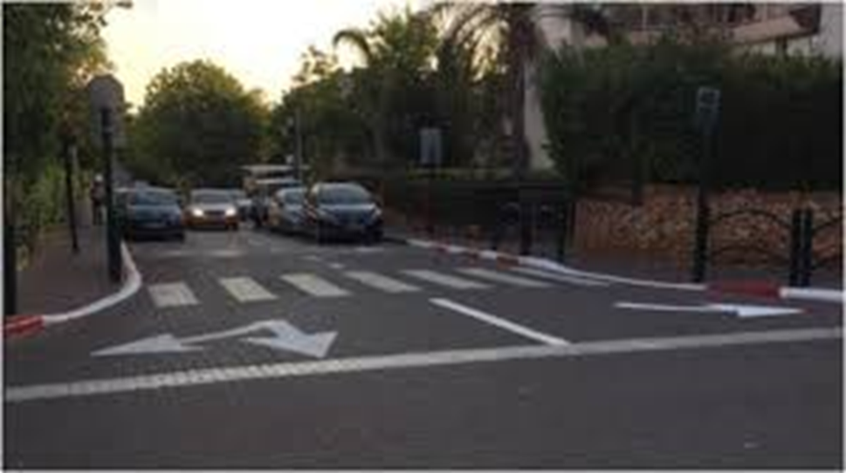
الآن سنتعلّم مجال الرؤية
مجال الرؤية مفتوح للمشاة , بالذات عند مفرق متعدد الاتجاهات
Notes:
الشرائح 11-15 تضمّ: إكساب المعرفة، التدرّب والحلّ، وتدرّب وحلّ آخر. مدّة هذه الشرائح معًا 20 دقيقة
إكساب: التطرّق إلى هدف تعليميّ مركزيّ ومركّز. باستخدام مجموعة منوّعة من تمثيلات المضمون، مثل: الصور ومقاطع الفيديو - بالإمكان إرفاق مقاطع فيديو من إصدار مطاح فقط، صور شاشة، تقارير، مضامين من الكتب التعليميّة، ونصّ محدود وفقًا لحقوق النشر والملكيّة الفكريّة. يمكنك دمج مثال على تمرين أو سؤال تقومون بحله.

Slide 21

نواصل التدرّب
عمر منال وعلياء , يقفون على الرصيف امام ممر المشاة , اشرحوا ما هي الصعوبات والمشكلات والاخطار التي تعترضهم؟
Notes:
مدّة الشريحة: حتّى 15 دقيقة
في هذه المرحلة اشرحوا للتلاميذ التدرّب وودّعوهم. مع خروج التلاميذ للتدرّب النهائيّ، ستنتهي مرحلة تصويركم كمعلمين ومعلّمات.
نقاط لتسليط الضوء عليها:
* يمكن تنفيذ التدرّب في المنزل باستخدام مجموعة منوّعة من الموارد المتاحة في المنزل، مثل: أدوات الكتابة أو الحاسوب اللوحيّ أو الشخصيّ. يمكن استخدام بيئتي آفاق وكوتار الكتب التعليميّة (فقط كم خلال حاسوب محمول، وذلك لأنّ آفاق وكوتار الكتب التعليميّة لا يعملان بشكل جيد على الحاسوب اللوحيّ/ الهاتف المحمول).
* تأكد من إعطاء تلاميذكم تعليمات دقيقة للتدرّب على صعيد المضامين وعلى صعيد الفنّيّ، بالإضافة إلى الأوقات الدقيقة للتدرّب.
* بالإمكان تضمين العرض التقديميّ صور شاشة والشرح شفويًّا ما هو المطلوب منهم تنفيذه.

Slide 22
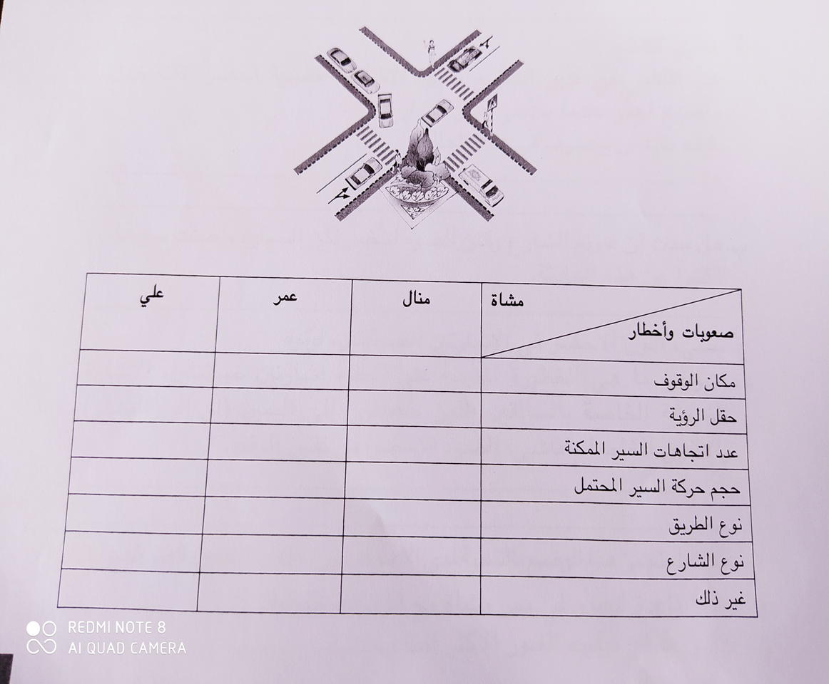
نواصل التدرّب
Notes:
مدّة الشريحة: حتّى 15 دقيقة
في هذه المرحلة اشرحوا للتلاميذ التدرّب وودّعوهم. مع خروج التلاميذ للتدرّب النهائيّ، ستنتهي مرحلة تصويركم كمعلمين ومعلّمات.
نقاط لتسليط الضوء عليها:
* يمكن تنفيذ التدرّب في المنزل باستخدام مجموعة منوّعة من الموارد المتاحة في المنزل، مثل: أدوات الكتابة أو الحاسوب اللوحيّ أو الشخصيّ. يمكن استخدام بيئتي آفاق وكوتار الكتب التعليميّة (فقط كم خلال حاسوب محمول، وذلك لأنّ آفاق وكوتار الكتب التعليميّة لا يعملان بشكل جيد على الحاسوب اللوحيّ/ الهاتف المحمول).
* تأكد من إعطاء تلاميذكم تعليمات دقيقة للتدرّب على صعيد المضامين وعلى صعيد الفنّيّ، بالإضافة إلى الأوقات الدقيقة للتدرّب.
* بالإمكان تضمين العرض التقديميّ صور شاشة والشرح شفويًّا ما هو المطلوب منهم تنفيذه.

Slide 23
الآن سنتعلّم
الخلاف والموجهة في المفرق : نقاط التقاء :
كل سائق مهم الحركة في الطريق دون أي ازعاج , المشاة يقررون عبور الطريق بسرعة , وهكذا يتم الخلاف بينهم .
بكل مفرق ممكن ان تسير السيارة لعدة اتجاهات وهكذا أيضا المشاة .
عند ازدياد عدد المسارات في المفرق , هكذا أيضا يزداد عدد المواجهات والخلافات .
Notes:
الشرائح 11-15 تضمّ: إكساب المعرفة، التدرّب والحلّ، وتدرّب وحلّ آخر. مدّة هذه الشرائح معًا 20 دقيقة
إكساب: التطرّق إلى هدف تعليميّ مركزيّ ومركّز. باستخدام مجموعة منوّعة من تمثيلات المضمون، مثل: الصور ومقاطع الفيديو - بالإمكان إرفاق مقاطع فيديو من إصدار مطاح فقط، صور شاشة، تقارير، مضامين من الكتب التعليميّة، ونصّ محدود وفقًا لحقوق النشر والملكيّة الفكريّة. يمكنك دمج مثال على تمرين أو سؤال تقومون بحله.

Slide 24
حل
ممكن حل الخلافات والمواجهات عند تقليص اتجاهات السير , إضافة شارات ضوئية , إضافة شارات اعطي حق الأولوية .
Notes:
الشرائح 11-15 تضمّ: إكساب المعرفة، التدرّب والحلّ، وتدرّب وحلّ آخر. مدّة هذه الشرائح معًا 20 دقيقة
إكساب: التطرّق إلى هدف تعليميّ مركزيّ ومركّز. باستخدام مجموعة منوّعة من تمثيلات المضمون، مثل: الصور ومقاطع الفيديو - بالإمكان إرفاق مقاطع فيديو من إصدار مطاح فقط، صور شاشة، تقارير، مضامين من الكتب التعليميّة، ونصّ محدود وفقًا لحقوق النشر والملكيّة الفكريّة. يمكنك دمج مثال على تمرين أو سؤال تقومون بحله.

Slide 25

مهمه بيتية:
عليكم رسم خريطة او تخطيط , من منزلكم حتى المدرسة وتسجيل المفارق الموجودة .
في الدرس عليكم ان تشرحوا امام جميع الطلاب عن مساركم الخاص عن المسار .
Notes:
مدّة الشريحة: حتّى 15 دقيقة
في هذه المرحلة اشرحوا للتلاميذ التدرّب وودّعوهم. مع خروج التلاميذ للتدرّب النهائيّ، ستنتهي مرحلة تصويركم كمعلمين ومعلّمات.
نقاط لتسليط الضوء عليها:
* يمكن تنفيذ التدرّب في المنزل باستخدام مجموعة منوّعة من الموارد المتاحة في المنزل، مثل: أدوات الكتابة أو الحاسوب اللوحيّ أو الشخصيّ. يمكن استخدام بيئتي آفاق وكوتار الكتب التعليميّة (فقط كم خلال حاسوب محمول، وذلك لأنّ آفاق وكوتار الكتب التعليميّة لا يعملان بشكل جيد على الحاسوب اللوحيّ/ الهاتف المحمول).
* تأكد من إعطاء تلاميذكم تعليمات دقيقة للتدرّب على صعيد المضامين وعلى صعيد الفنّيّ، بالإضافة إلى الأوقات الدقيقة للتدرّب.
* بالإمكان تضمين العرض التقديميّ صور شاشة والشرح شفويًّا ما هو المطلوب منهم تنفيذه.

Slide 26


نُنهي ونُجمل
اعرضوا استنتاجات مركزيّة (يُحبّذ دمج مركّبات بصريّة).
Notes:
مدّة الشريحة: حتّى 5 دقائق
إجمال وانتقال إلى التدرّب. ستتضمّن هذه الخطوة إجمالًا للمضمون الذي تمّ تعلّمه والإجابة عن أسئلة مثل: ماذا فعلنا هنا اليوم؟ ماذا تعلّمنا؟ ننصح بدمج العناصر التجريبيّة الممتعة، مثل: لعبة ختاميّة، أحجيّة، نصيحة خاصّة للتعلّم لاحقًا وغير ذلك.

Slide 27
كلمة قبل أن نُنهي...

